Slide 1
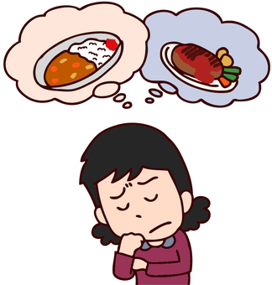
2020 -1 데이터베이스
팀프로젝트 보고서
<누가 밥 좀 정해줘!>
[두부]
201620968 주재린
201723272 안창희
201723278 김주윤

Slide 2

201620968
주 재 린
201723272
안 창 희
201723278
김 주 윤
역할 분담
Application 스켈레톤 구현
수원시 식당 데이터
완전랜덤 추천 기능 구현
지역화폐 가맹점 OpenAPI
엑셀연동 구현
튜플 insert SQL
메뉴검색 기능 구현
메뉴 데이터 수집
카테고리랜덤 추천 기능 구현
서비스 작동화면 녹화
공통 작업 -
주제선정 / 공공데이터 OpenAPI 선정
데이터베이스 구축 및 연동
보고서 작성
발표

Slide 3

프로젝트
개요

Slide 4

프로젝트 동기
사람들이 매일하는 고민 중 하나는 점심에 뭐 먹을까? 저녁에는 뭐 먹을까? 하는 음식 메뉴고민이다. 하지만, ‘결정장애’라고 일컫는 결정하지 못하고 고민만 하고 있는 이들을 위해, 메뉴뿐만아니라 식당도 함께 추천해주는 서비스를 개발하고자 한다. 그리고 최근 코로나19로 인해 지역경제를 살리기 위한 국가재난지원금을 지원해주는데, 이 지역화폐도 사용가능한 식당이 있고 불가능한 식당들도 있다. 이에 이번 프로젝트에서 사용자가 원하는 경우 지역화폐 가맹점 만 보여주는 차별점이 있는 식당+메뉴 추천 서비스를 개발하기로 하였다.

Slide 5

프로젝트 목표 및 차별점
아주대 학생과 수원시민을 위한
식당+메뉴 추천 및 메뉴 검색에 기반한 식당+메뉴 검색 서비스 개발
지역화폐 사용가능여부를 알려주는 기능 제공
가격 범위 설정 기능 제공
한 가지 메뉴만 랜덤으로 추천 기능 제공

Slide 6

서비스 제공기능
1. 카테고리별 식당추천 기능
⑴ 사용자가 카테고리[한식, 중국식, 일식, 양식]를 선택하면 해당하는 식당과 메뉴를 추천하는 기능이다.
추가로 지역화폐 가능여부(가능한 식당 or 상관없음)와 가격대(제한없음 or 최대범위) 설정이 가능하다.
⑵ 사용자가 위 조건들을 설정한 후에 서비스는 사용자가 입력한 설정에 적합한 식당과 메뉴 [식당명 | 메뉴 | 가격 | 주소 | 전화번호] 를 추천해준다.
⑶ 이후에 한번더 같은 옵션을 선택한 다른 식당+메뉴를 추천 받을 수 있다.
2. 랜덤한 식당추천 기능
⑴ 사용자가 카테고리[한식, 중국식, 일식, 양식]를 선택하지 않고 식당과 메뉴를 랜덤으로 추천해주는 기능이다.
이하 기능은 ‘카테고리별 식당추천 기능”과 동일하다.
3. 메뉴검색
⑴ 사용자가 원하는 메뉴명을 검색하면 그 메뉴를 판매하는 모든 식당을 출력해주는 기능을 가진 기능이다.
추가로 가격정렬기능을 사용하여 높은가격 or 낮은가격 순으로 정렬해서 식당을 볼 수 있다.
⑵ 이후에 한번더 다른 메뉴를 검색하여 식당을 추천 받을 수 있다.

Slide 7

사용자 인터랙션 시나리오

Slide 8
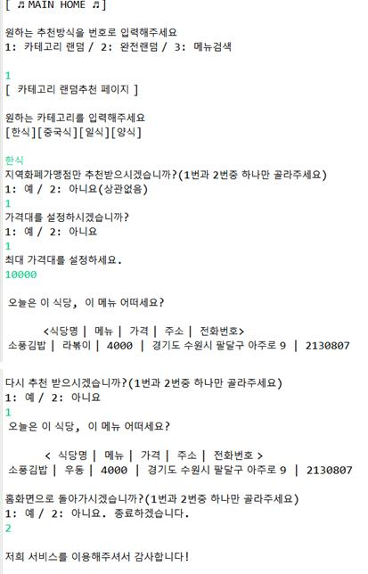
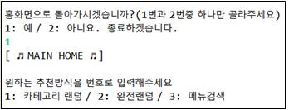
# 카테고리별 식당 추천
실제 실행화면
1. 사용자는 서비스에게 카테고리별 음식 추천을 요청한다.
2. 서비스는 음식 카테고리[한식, 중국식, 일식, 양식]를 보여주고, 사용자가 하나의 카테고리를 입력한다.
3. 서비스는 사용자가 선택한 카테고리를 저장하고, 지역화폐 가맹점 추천 여부를 묻는 화면을 띄운다.
4. 사용자는 지역화폐 가맹점만 추천 받을 지 그와 상관없이 식당을 추천 받을 지 선택한다.
5. 서비스는 위 선택사항을 저장한 후, 가격대 설정 화면을 띄운다.
6. 사용자는 음식(1인기준) 가격대의 최대치를 입력하거나, 제한없음을 선택한다.
7. 서비스는 사용자가 선택한 조건에 부합하는 식당들을 select 하고 그 중 랜덤하게 하나만 선택하여 식당과 메뉴 정보를 화면에 출력한다.
8. 사용자는 출력된 메뉴를 보고 한번 더 추천을 받을 지, 홈화면으로 돌아갈지 선택한다.
9.a. 사용자가 한번 더 추천 받기를 선택한 경우
1. 서비스는 7로 돌아가 이전에 나왔던 식당과 다른 식당을 보여준다.
9.b. 사용자가 홈화면으로 돌아가기를 선택한 경우
1. 서비스는 초기화면을 보여준다.

Slide 9
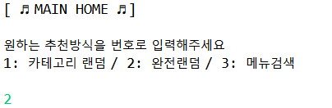
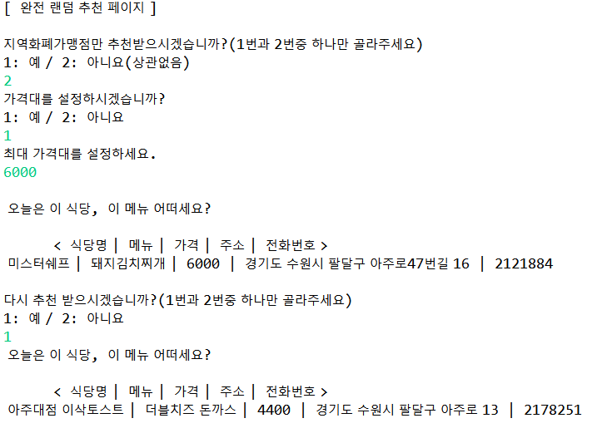
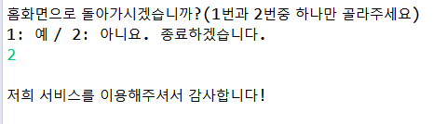
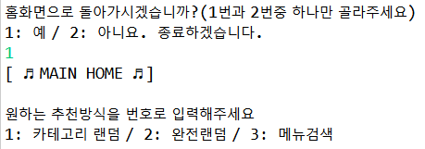
# 완전 랜덤 식당추천
1. 사용자는 서비스에게 완전 랜덤 음식 추천을 요청한다.
2. 서비스는 사용자에게 지역화폐 가맹점 추천 여부를 묻는 화면을 띄운다.
3. 사용자는 지역화폐 가맹점만 추천 받을 지 그와 상관없이 식당을 추천 받을 지 선택한다.
4. 서비스는 위 선택사항을 저장한 후 가격대 설정 화면을 띄운다.
5. 사용자는 음식(1인기준) 가격대의 최대치를 입력하거나, 제한없음을 선택한다.
6. 서비스는 사용자가 선택한 조건에 부합하는 식당들을 select 하고 그 중 랜덤하게 하나만 선택하여 식당과 메뉴 정보를 화면에 출력한다.
7. 사용자는 출력된 메뉴를 보고 한번 더 추천을 받을 지, 홈화면으로 돌아갈지 선택한다.
7.a. 사용자가 한번 더 추천 받기를 선택한 경우
1. 서비스는 6으로 돌아가 이전에 나왔던 메뉴와 다른 메뉴를 보여준다.
7.b. 사용자가 홈화면으로 돌아가기를 선택한 경우
1. 서비스는 초기화면을 보여준다.
실제 실행화면

Slide 10
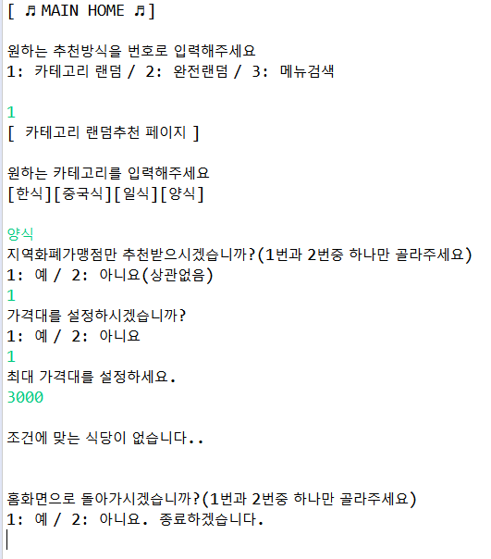
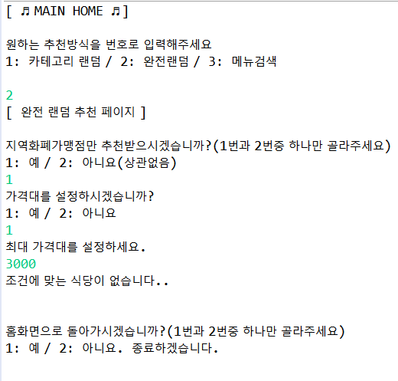
# 사용자가 선택한 조건에 부합한 식당이 없는 경우
< 카테고리 랜덤 추천 >
< 완전 랜덤 추천 >

Slide 11
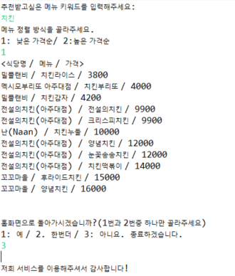
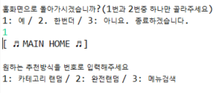
# 메뉴검색
1. 사용자는 메뉴명을 입력하고, 낮은 가격순 혹은 높은 가격순 중 하나를 선택한다.
1.a 낮은 가격순을 선택한 경우
1. 서비스는 메뉴정보 relation에 사용자가 입력한 메뉴명을 포함한 메뉴를 낮은 가격순으로 보여준다.
1.b 높은 가격순을 선택한 경우
1. 서비스는 메뉴정보 relation에 사용자가 입력한 메뉴명을 포함한 메뉴를 높은 가격순으로 보여준다.
2. 사용자는 한번 더 메뉴검색을 할지, 홈화면으로 돌아갈 것인지 선택한다.
2.a 사용자가 한번 더를 선택한경우
1. 서비스는 메뉴검색창을 화면에 띄운다.
2.b 사용자가 홈화면으로 돌아가기를 선택한 경우
1. 서비스는 초기화면을 보여준다.
실제 실행화면

Slide 12

데이터베이스
스키마 및 튜플
& OpenAPI

Slide 13
데이터베이스 스키마 (UML)
RegionMoney
Restaurant
Menu
| rName: varchar
| address: varchar
pk | rName: varchar
| tel : int
| address: varchar
|category :varchar
| rName:varchar
| tel:int
| meal:varchar
| price:int
pk | code:int
1..1
0..1
0..*
1..*
RegionMoney
: 지역화폐가맹점
rName : 식당 이름
address : 식당 도로명주소
Restaurant
: 식당정보
tel : 식당 전화번호
rName : 식당 이름
address : 식당 도로명주소
category : 식당 업종
Menu
: 판매하는 메뉴 정보
tel : 식당 전화번호
rName : 식당 이름
meal : 판매 메뉴 이름
price : 판매 메뉴 가격
code : 메뉴고유코드

Slide 14
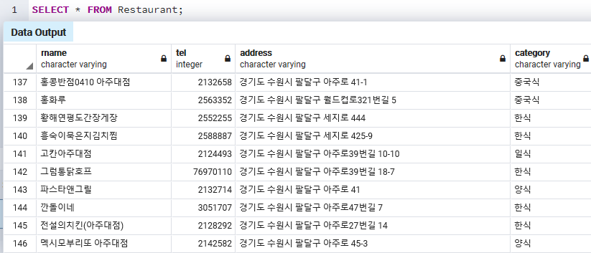
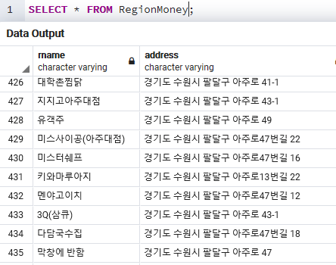
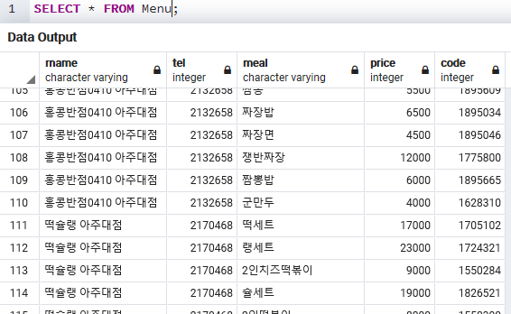
데이터베이스 스키마 (Relational)
Restaurant
rName | tel | address | category
Menu
rName | tel | meal | price | code
RegionMoney
rName | address

Slide 15


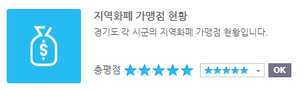
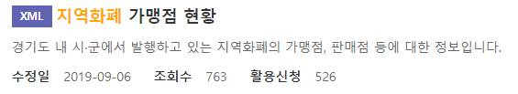

Open API - 개요

Slide 16
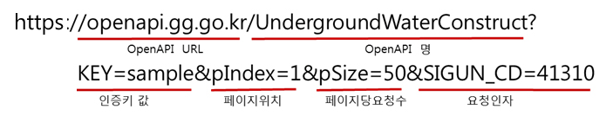
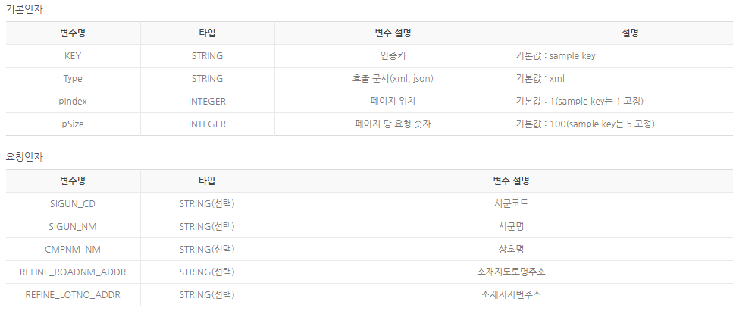
Open API - 요청 방식

Slide 17
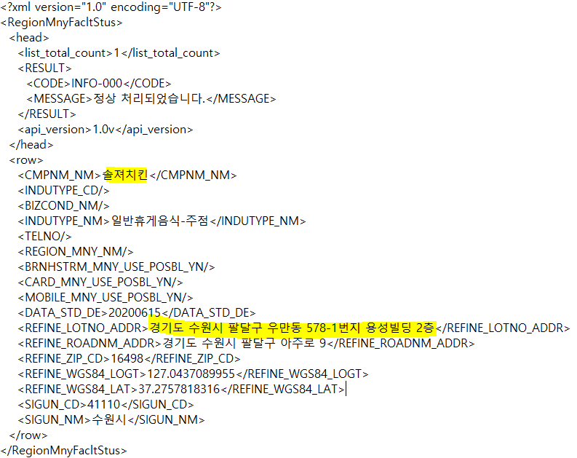
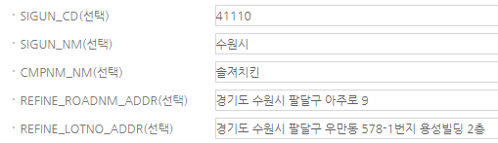
Open API - 사용 예시
3.
1.
2.
4.
RegionMoney
rName | address
솔져치킨 | 경기도 수원시 팔달구 우만동 578-1번지 용성빌딩 2층

Slide 18

SQL문

Slide 19


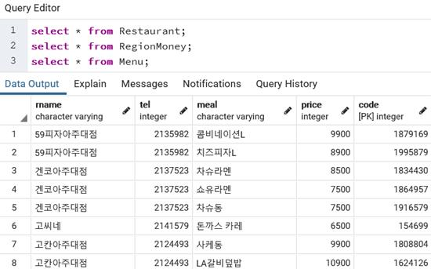
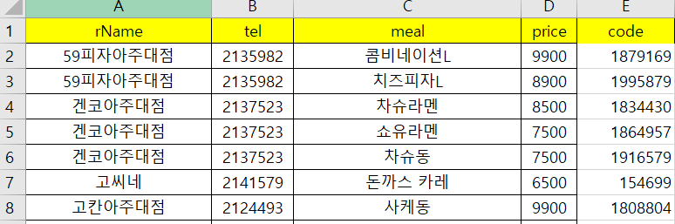
create table Restaurant(rName varchar, tel integer, address varchar, category varchar, primary key(rName, tel));
create table RegionMoney(rName varchar, address varchar);
create table Menu(rName varchar, tel integer, meal varchar, price integer, code integer, primary key(code));
insert into Restaurant values( ? , ? , ? , ?)
insert into RegionMoney values ( ? , ? )
insert into Menu values ( ? , ? , ? , ?, ?)
엑셀에서 Load한 값
OpenAPI에서 Load한 값
엑셀에서 Load한 값

Slide 20

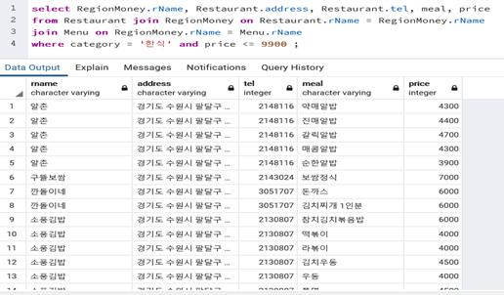
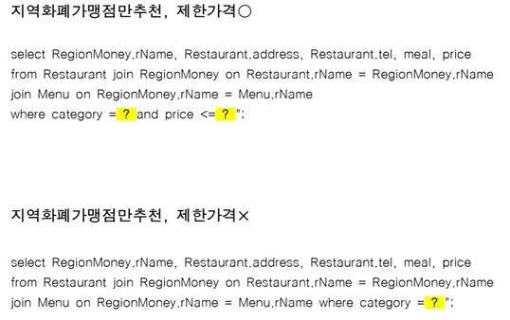
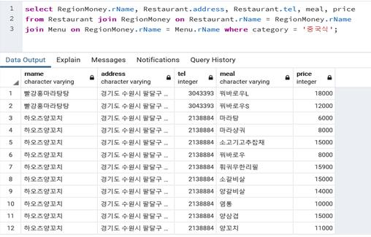

Slide 21
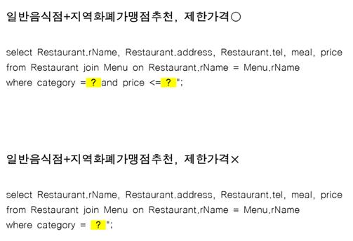
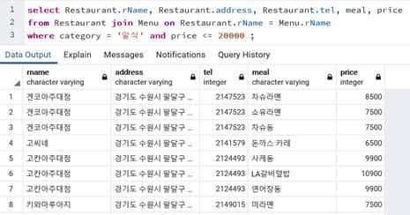
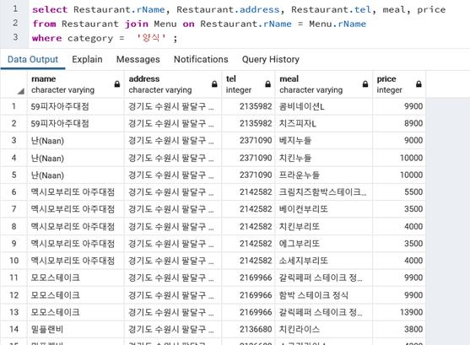

Slide 22

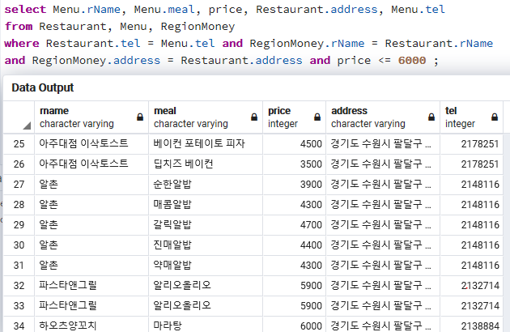
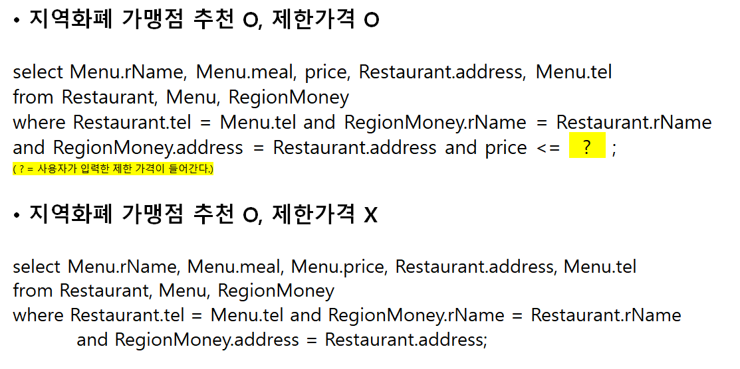
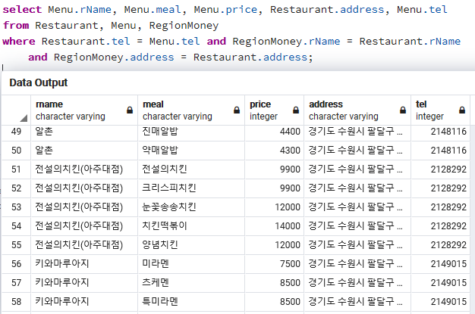

Slide 23
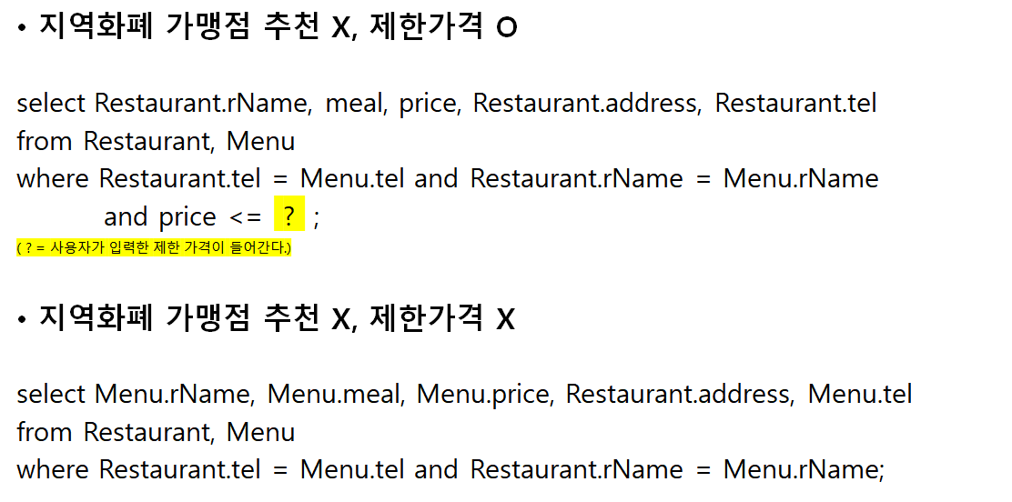
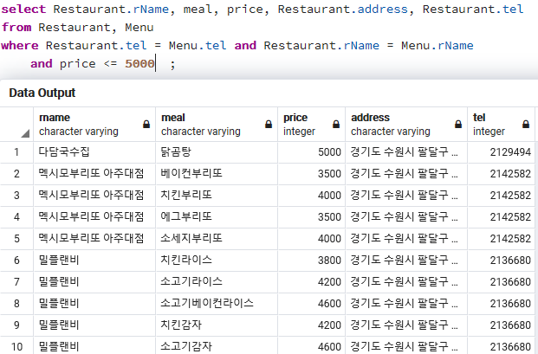
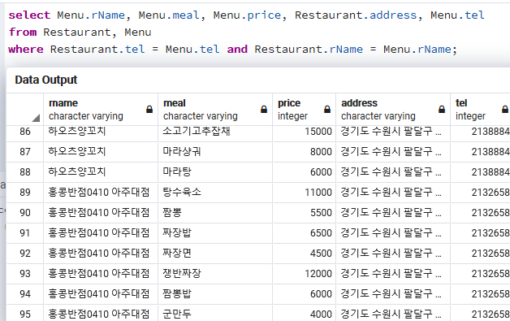

Slide 24

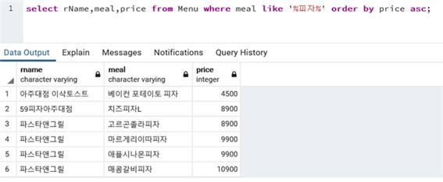
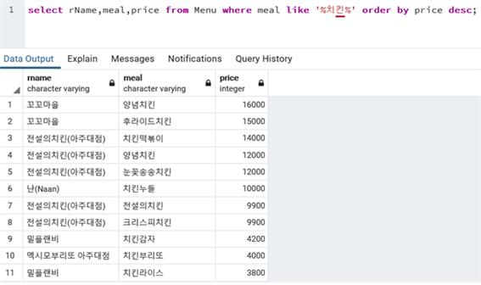
원하는 메뉴 선택 후, 낮은 가격순으로정렬
select rName,meal,price from Menu where meal like " + "'%" + menu + "%'" + " order by price asc
사용자가 입력한 키워드
원하는 메뉴 선택 후, 낮은 가격순으로정렬
select rName,meal,price from Menu where meal like " + "'%" + menu + "%'" + " order by price desc
사용자가 입력한 키워드

Slide 25

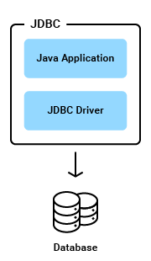







시스템 구조
APP
DATA
수원시 우만동 영업중인
일반 휴게음식점
지역화폐가맹점 현황
OpenAPI
https://data.gg.go.kr/portal/data/service/selectServicePage.do?page=1&sortColumn=&sortDirection=&infId=3NPA52LBMO36CQEQ1GMY28894927&infSeq=1&searchWord=%EC%A7%80%EC%97%AD%ED%99%94%ED%8F%90
음식점 별
메뉴 정보

Slide 26

개발 환경

Slide 27


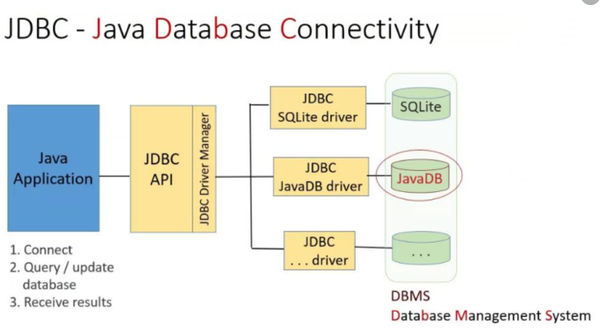
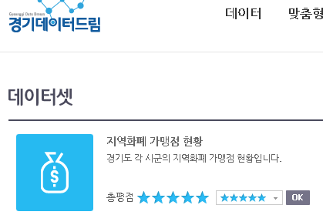
2. DBMS: Postgre SQL
:
개발언어(어플리케이션): Java
3. 연동API: JDBC
4. 공공데이터:
-(OpenAPI)지역화폐가맹점(경기도) https://data.gg.go.kr/portal/data/service/selectServicePage.do?page=1&sortColumn=&sortDirection=&i

Slide 28
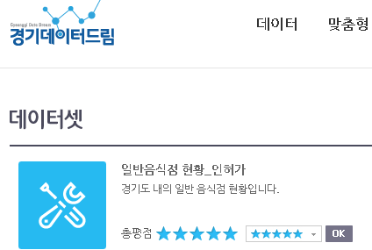
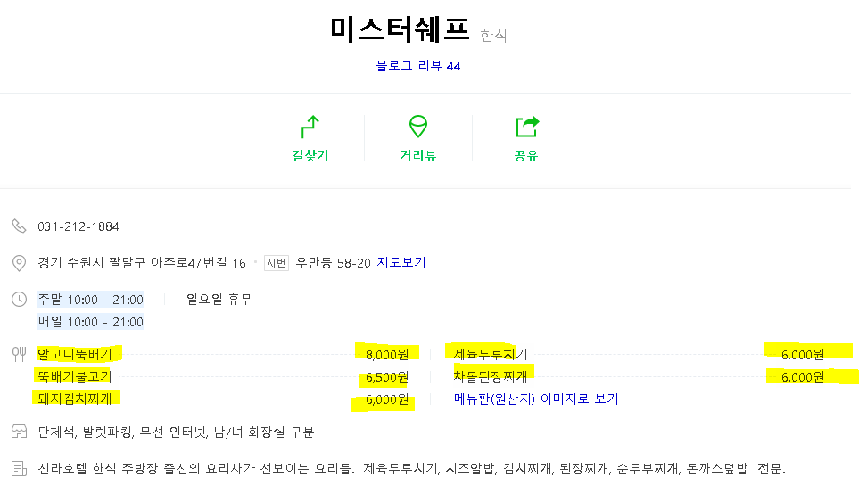
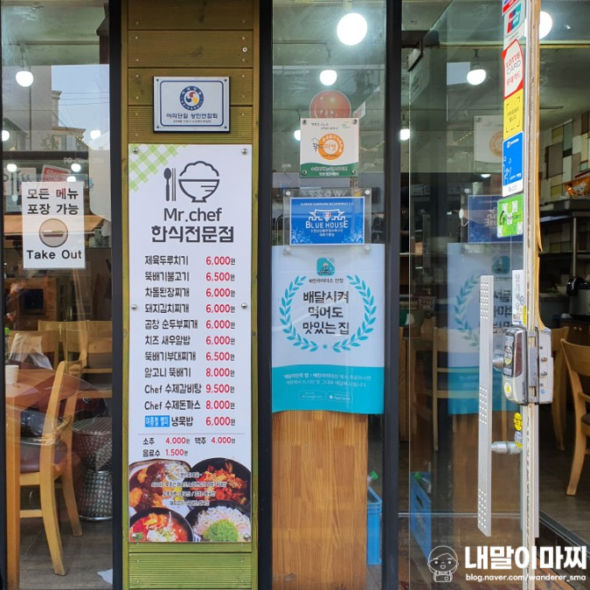
(엑셀)일반음식점 현황_인허가:
https://data.gg.go.kr/portal/data/service/selectServicePage.do?page=1&rows=10&sortColumn=&sortDirection=&infId=PCLA9AX1WQGYL7DNY5RE21793910&infSeq=1&order=&searchWord=%EC%9D%BC%EB%B0%98%EC%9D%8C%EC%8B%9D%EC%A0%90
5. 기타데이터
네이버플레이스_식당_메뉴정보
https://store.naver.com/restaurants/detail?id=30811729
네이버블로그_리뷰이미지
https://blog.naver.com/wanderer_sma/221936135916

Slide 29

시행 동영상

Slide 30


Slide 31

THANK YOU

